Slide 1

mongodb
主讲: 燕十八
课时: 12课时
官方论坛: http://zixue.it
老师博客: http://www.yanshiba.com
老师微博: http://weibo.com/Yshiba

Slide 2
学习目标:
1:安装及启动
2:mongodb的数据存储结构
3:高级查询技巧
4:mongodb索引优化
5:mongodb主从副本集(replica set)
6:mongodb分片(sharding)
7:数据导入与导出
8:性能监控与运维管理
9:实战:3台服务器实战亿级短网址项目

Slide 3

1.1 安装及启动:
1:下载地址:
http://www.mongodb.org/downloads
挑选stable版下载
2: 解压后,在bin目录下看到以下文件

Slide 4
1.2: mongdb程序功能解释
核心:
mongod: 数据库核心进程
mongos: 查询路由器,集群时用
mongo: 交互终端(客户端)
二进制导出导入:
mongodump:导出bson数据
mongorestore: 导入bson
bsondump: bson转换为json
monoplog:
数据导出导入
mongoexport: 导出json,csv,tsv格式
mongoimport: 导入json,csv,tsv
诊断工具:
mongostats
mongotop
mongosniff 用来检查mongo运行状态

Slide 5
1.3 : 启动mongodb
1: 创建数据库目录, 如 /data/db ,
2: ./mongodb --dbpath /data/db
3: mongodb要求磁盘剩余空间>=4G,
如果不够,可以用 --smallfiles 选项

Slide 6
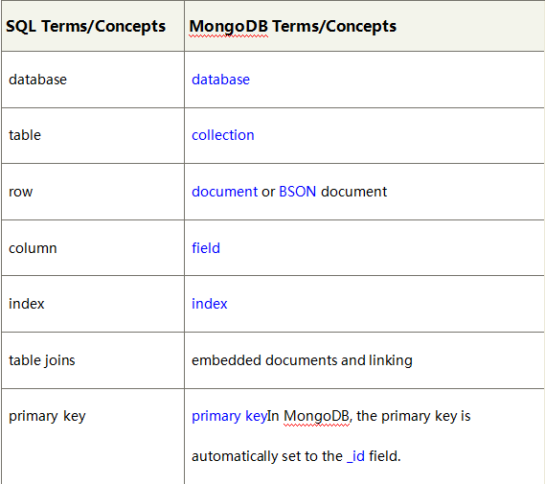
2.1 :mongodb迅速入门-与mysql概念对比

Slide 7
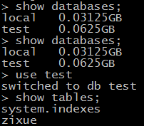
2.2 : mongodb快速入门之 -最基础命令
show databases; #查看已有数据库
use dataName; #选择数据库
show tables; # 查看已有的表
show collections # 同上,
db.createCollection('表名');#建表
db.表名.drop(); #删除表
注:table在mongodb里叫collections

Slide 8
2.3 : collection与table的差异
collection
{
id:1,
title:'今天晴朗'
}
{
id:2,
title:'今日宜休息',
date:'2013/08/07'
}
1:collection无结构
2:文档相互独立,没有固定结构
table
[id] [title] [content]
1 '' 'xxx'
1:表有结构
2:行遵循结构

Slide 9
3.1 : mongodb之增删改查 insert
1:插入单条记录,不指定主键
db.collectionName.insert({name:'lisi',age:28});
2: 插入单条记录,指定主键
db.collctionName.insert({_id:3,name:'lisi',age:28});
3: 插入多条记录
db.collctionName.insert([
{_id:4,name:'wangwu',age:60}
]);

Slide 10
3.2 : 删除操作 remove()
db.collection.remove(query, justOne)
query:查询表达式[重点]
justOne: boolean, true/false, 是否只删1条

Slide 11
3.3 : update操作
db.collection.update(query, update[, options])
query:查询表达式
update: 新document
options: {upsert:true/false,multi:ture/false}
upsert,默认为false, 作用:无相应记录是否insert,与mysql中的replace同
multi, 默认为false, 作用:是否作用于多条

Slide 12
3.4 : update注意事项
update文档参数的说明:
思考:
旧文档{a:'A',b:'B',c:'C'}
新文档{'a':'AA',b:'BB',e:'E'}
update之后, 文档的值什么,c,e字段怎么处理?
你是要修改旧文档,还是替换旧文档?
替换: 普通的json结构. 结果:{'a':'AA',b:'BB',e:'E'}
修改: 声明{$set :{新文档}}, 结果{'a':'AA',b:'BB',c:'C',e:'E'}

Slide 13
3.5 : query selector详解之比较运算符
运算符 | 对应到mysql的运算符
$gt | >
$gte | >=
$in | in
$lt | <
$lte | <=
$ne | !=
$nin | not in
$all | 无对应项,指数组所有单元匹配.

Slide 14
3.6 : query selector之逻辑运算符
Name | Description
$or | or
$and | and
$not | not
$nor | 无对应项,指"所有列举条件都不应成功则为真"

Slide 15
3.7 : query selector之元素运算符
Name | Description
$exists | 某列存在则为真
$mod | 满足某求余条件则为真
$type | 数据为某类型则为真

Slide 16
3.8: query selector之js运算符
Name | Description
$where | js表达式为真则为真
$regex | 正则表达式匹配则为真

Slide 17
3.9 : query selector之js运算符
Name | Description
$inc | 增长
$rename | 重命名列
$setOnInsert | 当upsert时,设置字段的值
$set | 设置字段的新值
$unset | 删除指定的列

Slide 18
4.1 : 索引
索引作用类型:
1:单列索引
2:多列索引
3:子文档索引
索引性质:
0:普通索引
1.唯一索引
2.稀疏索引
3.哈希索引

Slide 19
4.2 : 普通索引创建
语法: db.collections.ensureIndex({field:1});
注:
1:默认是增序建索引
2:默认索引是用btree组织
例: db.goods.ensureIndex({goods_id:1});
解释:
1. 按goods_id增序规律建立索引
2. 用btree组织索引文件

Slide 20
4.3 : 索引与排序
db.collections.ensureIndex({filed1:1,field2:-1})
说明: 1代表asc升续索引,-1降序
例:
db.goods.ensureIndex({cat_id:1,goods_id:-1});

Slide 21
4.4 : 子文档索引创建
db.collection.ensureIndex({'fleld.subfiled':1});
说明: 为collection中文档的filed域下的subfiled域建索引
例:
db.user.insert({userid:1,email:'aa@a.com',intro:{height:175,age:24}}
db.user.ensoueIndex({'intro.height':1,'intro.age':1});
说明:此例为user表下的intro字段中的height,age字段建索引

Slide 22
4.5 : 多列索引创建
db.collection.ensureIndex({field:1/-1},{unique:true});
说明:
1:field列上设置唯一索引
2:也可以针对"多列"设置唯一索引
例:
db.user.ensureIndex({userid:1},{unique:true});
db.user.ensureIndex({a:1,b:1},{unique:true});

Slide 23
4.6 : 稀疏索引创建
db.collection.ensureIndex({field:1/-1},{sparse:true});
说明:稀疏索引是指--只针对含有field列的document建索引
而不指定此项,则不含field列的文档,把field的值理解为null,再建索引
例:
db.user.ensureIndex({school:1},{sparse:true});
db.user.find({school:null});

Slide 24
4.7 : 哈希索引创建
db.collection.ensureIndex({field:'hashed'});
说明:
1. 可以单个字段或子文本字段上建立hash索引
2. 不可以针对"多个列"建立hash索引
例: db.collection.ensureIndex('intro.height':'hashed');

Slide 25
4.8 :查看已有索引
db.collection.getIndexes();
例:
> db.user.getIndexes();
[
{
"v" : 1,
"key" : {
"_id" : 1
},
"ns" : "test.user",
"name" : "_id_"
},
{
"v" : 1,
"key" : {
"intro.height" : "hashed"
},
"ns" : "test.user",
"name" : "intro.height_hashed"
}
]

Slide 26
4.9 :删除索引
删除指定索引:
db.collections.dropIndex({filed:1/-1/'hashed'});
例:
db.user.dropIndex({'intro.height':'hashed'});
删除所有索引:
db.collection.dropIndexes();
注:_id列的索引不会被删除

Slide 27
4.10 :重建索引
语法: db.collection.reIndex()
作用: 重建collection中的所有索引,包括_id
意义: 减少索引文件碎片
示例: db.user.reIndex()

Slide 28
5.1 :副本集 replication set
副本集:
是一组保持着相同数据集合的mongod实例.
其中1个mongod为primary,接收全部写操作
其余secodary只负责读操作
primary instance打开oplog,
secendary读取oplog,并产生相同的数据集

Slide 29
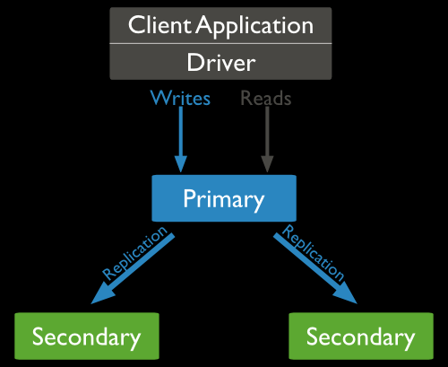
5.2 :副本集结构图

Slide 30
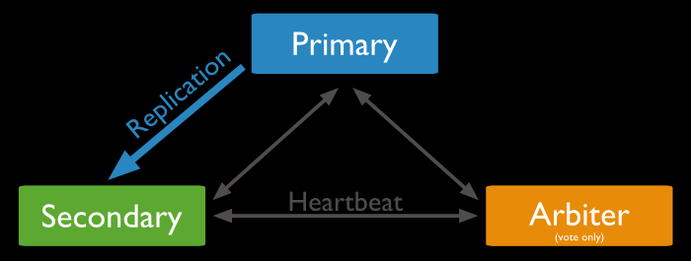
5.3 :副本集与仲裁

Slide 31
5.4 :repli set部署之启动实例
mongod --port 27017 --dbpath /thepath0 --replSet rs0 --smallfiles
mongod --port 27018 --dbpath /thepath1 --replSet rs0 --smallfiles
mongod --port 27019 --dbpath /thepath2 --replSet rs0 --smallfiles

Slide 32
5.5 :repli set部署之初始化
mongo --port 27017
rsconf = {
_id: "rs0",
members: [
{
_id: 0,
host: "hostname:27017"
}
]
}
rs.initiate( rsconf )
rs.conf() #查看当前配置

Slide 33
5.6 :repli set部署之添加节点
rs.add("hostname:27018")
rs.add("hostname:27019")

Slide 34
5.7 :repli set部署之添加仲裁
mongod --port 30000 --dbpath /the/path --replSet rs
rs.addArb("m1.example.net:30000")

Slide 35
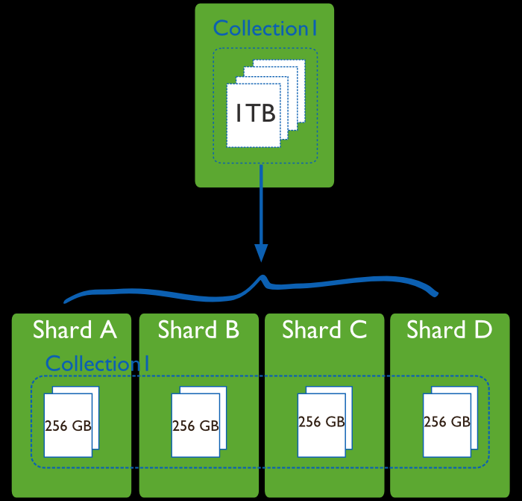
6.1 :分片(shard)的作用
分片是指把数据分布存储在多台机器上,从而达到存储超大数据,及提高数据吞吐量的目的
注:replication中,每台机器存储的内容是一致的,而sharding中,每台机器存储数据的一部分

Slide 36
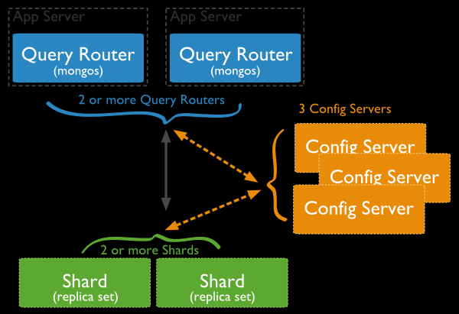
6.2 :分片结构图
1. mongs,请求路由
2. config server,存储元数据--即某台数据存储于某个sharding
3. shard--mongod实例或repla set

Slide 37
6.3 :分片之启动配置服务器
mongod --configsvr --dbpath <path> --port <port>

Slide 38
6.4 :启动mongos路由器
mongos --configdb <config server hostnames>
mongos --configdb cfg0.example.net:27019,cfg1.example.net:27019,cfg2.example.net:27019

Slide 39
6.5 :连接路由器
mongo --host <hostname of mongos> --port
mongo --host mongos0.example.net --port 27017

Slide 40
6.6 :添加片节点
sh.addShard( "rs1/mongodb0.example.net:27017" )
sh.addShard( "mongodb0.example.net:27017" )

Slide 41
6.7 :拆分database
sh.enableSharding("database")
db.runCommand( { enableSharding: database } )

Slide 42
6.8 :拆分collection
sh.shardCollection("<database>.<collection>", shard-key-pattern)
sh.shardCollection("records.people", { "zipcode": 1, "name": 1 } )
db.alerts.ensureIndex( { _id : "hashed" } )
sh.shardCollection("events.alerts", { "_id": "hashed" } )

Slide 43
7.1 :数据导出
mongoexport -h host -p port -u username -p passwd
-d database 要导出的库
-c collection 要导出的collection
-f 要导出的列
-q 查询条件(用引号包起来)
-o 导出文件名
--csv 导出csv格式
./bin/mongoexport -d test -c stu -f sn,name -o test.dat -q '{sn:{$gte:124}}'
./bin/mongoexport -d test -c stu -f sn,name -o test.csv -q '{sn:{$gte:124}}' --csv

Slide 44
7.2 :数据导入
mongoimport -h host -p port -u username -p passwd
-d database 要导出的库
-c collection 要导出的collection
--type csv/json(默认)
--file 待导入文件
--headerline 跳过第1行

Slide 45
7.3 :二进制导出
mongoexport -h host -p port -u username -p passwd
-d database 要导出的库
-c collection 要导出的collection
-q 查询条件(用引号包起来)
-o 导出文件路径

Slide 46
7.4 :二进制导入
mongorestore -h host -p port -u username -p passwd
-d database 要导入的库
-c collection 要导入的collection
--directoryperdb 库的备份目录
--drop 导入前清空旧数据

Slide 47
8.1 :用户与权限
db.addUser();
{user:'xx',pwd:'yy',roles:['readWrite']}
一般用户可以简化为:
db.addUser(user,pwd,isReadOnly);
roles有:
read,readWrite,dbAdmin,userAdmin,clusterAdmin
readAnyDatabase,readWriteAnyDatabase
userAdminAnyDatabase,dbAdminAnyDatabase
db.removeUser(userName);
db.changeUserPassword(userName,newPwd);
db.auth(user,pwd);

Slide 48
9.1 :聚合与map reduce
分组统计: group()
简单聚合: aggregate()
强大统计: mapReduce()

Slide 49
db.collection.group(document)
{
key:{key1:1,key2:1},
cond:{},
reduce: function(curr,result) {
},
initial:{},
finalize:function() {
}
}
key: 分组字段
cond:查询条件
reduce:聚合函数
initial:初始化
finalize:统计一组后的回调函数

Slide 50
9.1 :计算每个栏目下的商品数 count()操作
select count(*) from goods group by cat_id;
{
key:{cat_id:1},
cond:{},
reduce: function(curr,result) {
result.total += 1;
},
initial:{total:0}
}
查询每个栏目下价格大于50元的商品个数
{
key:{cat_id:1},
cond:{},
reduce: function(curr,result) {
result.total += 1;
},
initial:{total:0}
}

Slide 51
9.2 :计算每个栏目下的商品库存量 sum()操作
select sum(goods_number) from goods group by cat_id;
{
key:{cat_id:1},
cond:{},
reduce: function(curr,result) {
result.total += curr.goods_number;
},
initial:{total:0}
}

Slide 52
9.2 :计算每个栏目下最贵的商品价格 max()操作
select max(shop_price) from goods group by cat_id;
{
key:{cat_id:1},
cond:{},
reduce: function(curr,result) {
if(result.max<curr.shop_price) {
result.max=curr.shop_price;
}
},
initial:{max:0},
}

Slide 53
注意:
1:group需要我们手写聚合函数的业务逻辑
2:group 不支持shard cluster, 无法分布式运算
3:分布式可以用 aggregate() (version2.2) ,
或者mapReduce() (version2.4)

Slide 54
select count(*) from goods group by cat_id;
db.goods.aggregate({$group:{_id:"$cat_id",total:{$sum:1}}})

Slide 55
WHERE | $match
GROUP BY | $group
HAVING | $match
SELECT | $project
ORDER BY | $sort
LIMIT | $limit
SUM() | $sum
COUNT() | $sum

